Slide 1



Государственные награды Российской Федерации
Указ Президента Российской Федерации
от 07 сентября 2010 г. № 1099
«О мерах по совершенствованию государственной наградной системы
Российской Федерации»

Slide 2









Государственные награды Российской Федерации
В государственную наградную систему Российской Федерации входят
высшие звания Российской Федерации
медали
Российской Федерации
ордена Российской Федерации
Почетные звания Российской Федерации
знаки отличия Российской Федерации

Slide 3
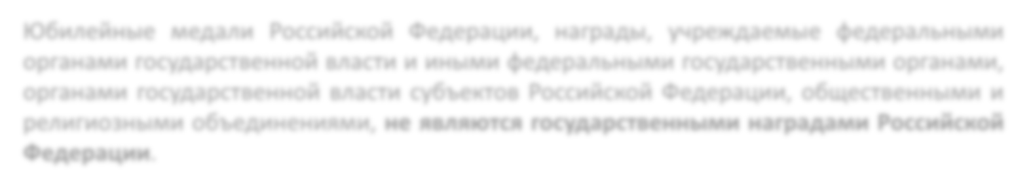



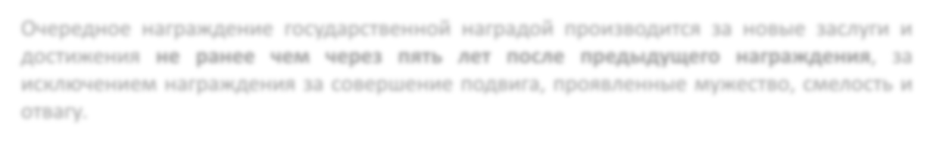


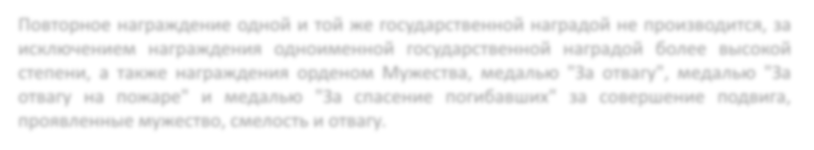

Государственные награды Российской Федерации
Юбилейные медали Российской Федерации, награды, учреждаемые федеральными органами государственной власти и иными федеральными государственными органами, органами государственной власти субъектов Российской Федерации, общественными и религиозными объединениями, не являются государственными наградами Российской Федерации.
Награждение одноименными государственными наградами (имеющими степени) производится последовательно - от низшей к высшей степени государственной награды.
Очередное награждение государственной наградой производится за новые заслуги и достижения не ранее чем через пять лет после предыдущего награждения, за исключением награждения за совершение подвига, проявленные мужество, смелость и отвагу.
Повторное награждение одной и той же государственной наградой не производится, за исключением награждения одноименной государственной наградой более высокой степени, а также награждения орденом Мужества, медалью "За отвагу", медалью "За отвагу на пожаре" и медалью "За спасение погибавших" за совершение подвига, проявленные мужество, смелость и отвагу.

Slide 4
Представление к награждению государственными наградами Российской Федерации
На основании ходатайства о награждении государственными наградами формируются документы о
награждении, которые направляются главе муниципального образования, на
территории которого которого возбуждено
осуществляется работа или общественная деятельность лица, в отношении
ходатайство о награждении государственной наградой
Глава муниципального образования рассматривает документы о награждении и направляет их для дальнейшего рассмотрения высшему должностному лицу (руководителю высшего исполнительного органа государственной власти) субъекта Российской Федерации.
Высшее должностное лицо субъекта Российской Федерации рассматривает документы о награждении и по результатам рассмотрения направляет их полномочному представителю Президента Российской Федерации в федеральном округе на согласование.
После согласования документов о награждении полномочным представителем Президента Российской Федерации в федеральном округе высшее должностное лицо субъекта Российской Федерации представляет их в соответствии со своей компетенцией Президенту Российской Федерации либо направляет документы о награждении в соответствующий федеральный орган исполнительной власти в соответствии с отраслевой принадлежностью лиц, представленных к награде.

Slide 5
Почетное звание "Заслуженный учитель Российской Федерации"
Почетное звание "Заслуженный учитель Российской Федерации" присваивается высокопрофессиональным учителям и преподавателям общеобразовательных, профессиональных образовательных организаций и организаций дополнительного профессионального образования работников образования за личные заслуги:
в педагогической деятельности, обеспечивающей получение обучающимися высококачественного общего образования;
в выявлении и развитии индивидуальных способностей обучающихся, раскрытии их научного и творческого потенциала;
в подготовке победителей региональных, всероссийских и международных олимпиад;
в научно-методическом и методологическом совершенствовании образовательного процесса и образовательных стандартов, в создании инновационных учебно-методических пособий, программ и авторских методик;
в подготовке и профессиональной переподготовке педагогических кадров.
Почетное звание "Заслуженный учитель Российской Федерации" присваивается, как правило, не ранее чем через 20 лет с начала осуществления преподавательской деятельности и при наличии у представленного к награде лица отраслевой награды (почетный знак, отраслевое почетное звание или медаль К.Д. Ушинского) федерального органа государственной власти или органов государственной власти субъектов Российской Федерации.

Slide 6
Почетное звание "Заслуженный учитель Российской Федерации"
в педагогической деятельности, обеспечивающей получение обучающимися высококачественного общего образования;
(в ред. Указа Президента РФ от 01.07.2014 N 483)
(см. текст в предыдущей редакции)
в выявлении и развитии индивидуальных способностей обучающихся, раскрытии их научного и творческого потенциала;
(в ред. Указа Президента РФ от 01.07.2014 N 483)
(см. текст в предыдущей редакции)
в подготовке победителей региональных, всероссийских и международных олимпиад;
в научно-методическом и методологическом совершенствовании образовательного процесса и образовательных стандартов, в создании инновационных учебно-методических пособий, программ и авторских методик;
в подготовке и профессиональной переподготовке педагогических кадров.
Почетное звание "Заслуженный учитель Российской Федерации" присваивается высокопрофессиональным учителям и преподавателям общеобразовательных, профессиональных образовательных организаций и организаций дополнительного профессионального образования работников образования за личные заслуги:

Slide 7


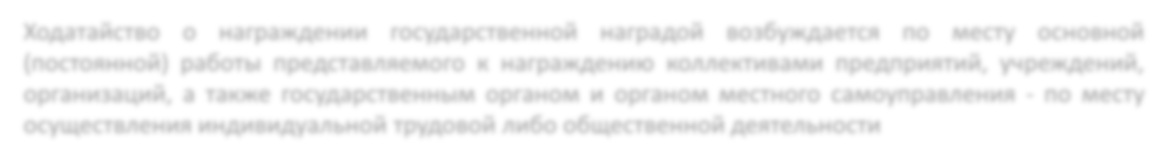






Государственные награды Российской Федерации
(подготовка документов к представлению)
Письмо Управления Президента Российской Федерации
по государственным наградам от 4 апреля 2012 г. № АК-3560
МЕТОДИЧЕСКИЕ РЕКОМЕНДАЦИИ
o порядке оформления и представления документов
o награждении государственными наградами Российской Федерации
Ходатайство о награждении государственной наградой возбуждается по
месту основной
(постоянной) работы представляемого к награждению коллективами предприятий, учреждений, организаций, а также государственным органом и органом местного самоуправления - по месту осуществления индивидуальной трудовой либо общественной деятельности
Кандидатура для награждения рассматривается на общем собрании коллектива организации, ее совета или собранием участников (акционеров и др.). Решение собрания коллектива оформляется протоколом, о чем делается запись в наградном листе.
Рекомендуемый стаж работы (службы) в занимаемой должности лица, представляемого к награждению, должен составлять не менее трех лет.

Slide 8



Государственные награды Российской Федерации
Указ Президента Российской Федерации
от 11 апреля 2008 г. № 487
"О Почетной грамоте Президента Российской Федерации и благодарности Президента Российской Федерации"
Награждение Почетной грамотой Президента Российской Федерации и объявление благодарности Президента Российской Федерации являются формой поощрения за заслуги в защите Отечества и обеспечении безопасности государства, укреплении законности, охране здоровья и жизни, защите прав и свобод граждан, государственном строительстве, экономике, науке, культуре, искусстве, воспитании, просвещении, спорте, благотворительной деятельности и иные заслуги перед государством.
Почетной грамотой Президента Российской Федерации награждаются лица, замещающие государственные должности Российской Федерации и государственные должности субъектов Российской Федерации, государственные служащие Российской Федерации, видные деятели в области науки, культуры, искусства, воспитания, просвещения и спорта, авторитетные представители общественности и деловых кругов, граждане Российской Федерации, внесшие значительный вклад в реализацию государственной политики Российской Федерации и, как правило, имеющие широкую известность.

Slide 9




ВЕДОМСТВЕННЫЕ НАГРАДЫ МИНИСТЕРСТВА ПРОСВЕЩЕНИЯ РОССИЙСКОЙ ФЕДЕРАЦИИ

Slide 10

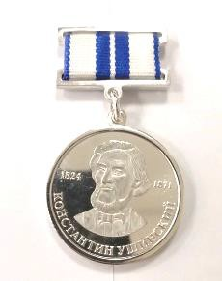








ВЕДОМСТВЕННЫЕ НАГРАДЫ МИНИСТЕРСТВА ПРОСВЕЩЕНИЯ РОССИЙСКОЙ ФЕДЕРАЦИИ
Медаль
Л.С. Выготского
Нагрудный знак
«За милосердие и
благотворительность»
Медаль
К.Д. Ушинского
Почетное звание
«Почетный работник сферы образования РФ»
Почетное звание
«Почетный работник в сфере воспитания детей и молодежи РФ»
Нагрудный знак
«Почетный наставник»
Нагрудный знак
«За верность
профессии»
Нагрудный знак
«Молодость и
профессионализм»
Почетная грамота Министерства просвещения РФ
2

Slide 11



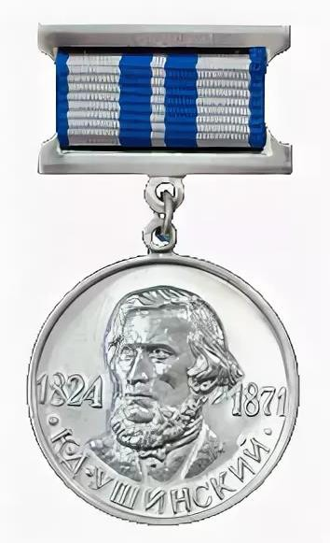





МЕДАЛЬ К.Д. УШИНСКОГО
НАГРАЖДАЮТСЯ:
граждане Российской Федерации из числа педагогических работников и деятелей в области педагогических наук, имеющих ученую степень доктора педагогических наук, либо кандидата педагогических наук
ВНЁСШИЕ ЗНАЧИТЕЛЬНЫЙ ВКЛАД:
в разработку вопросов теории и истории педагогических наук
в совершенствование методов обучения и воспитания подрастающего поколения, культурного и нравственного развития личности
в разработку учебников и учебных пособий, а также учебно-
методических материалов
СТАЖ РАБОТЫ:
не менее 20 лет в области психологических наук, в том числе 5 лет в представляющей к награждению организации (органе)

Slide 12






МЕДАЛЬ Л.С. ВЫГОТСКОГО
НАГРАЖДАЮТСЯ:
граждане Российской Федерации из числа педагогических работников и деятелей в области психологических наук, имеющих ученую степень доктора педагогических или психологических наук, либо кандидата педагогических или психологических наук
ВНЁСШИЕ ЗНАЧИТЕЛЬНЫЙ ВКЛАД:
в развитие культурно-исторического подхода в психологии
в разработку вопросов теории и истории психологических наук
в совершенствование методов педагогического и психологического сопровождения граждан
в научно-методическое обеспечение психологической поддержки
СТАЖ РАБОТЫ:
не менее 20 лет в области психологических наук, в том числе 5 лет в представляющей к награждению организации (органе)

Slide 13






ПОЧЕТНЫЙ РАБОТНИК СФЕРЫ ОБРАЗОВАНИЯ
РОССИЙСКОЙ ФЕДЕРАЦИИ
НАГРАЖДАЮТСЯ:
работники организаций, осуществляющих деятельность в сфере
образования
СТАЖ РАБОТЫ:
в сфере образования более 15 лет, в том числе 3 года в представляющей к награждению организации (органе)
ДЛЯ НАГРАЖДЕНИЯ НЕОБХОДИМО НАЛИЧИЕ:
почетной грамоты Минпросвещения России (за исключением педагогов со стажем работы в сфере образования свыше 20 лет)

Slide 14





ПОЧЕТНЫЙ РАБОТНИК СФЕРЫ ВОСПИТАНИЯ
ДЕТЕЙ И МОЛОДЕЖИ
НАГРАЖДАЮТСЯ:
работники организаций, осуществляющих деятельность в сфере воспитания, опеки и попечительства в отношении несовершеннолетних граждан, социальной поддержки и социальной защиты обучающихся образовательных организаций, молодежной политики
СТАЖ РАБОТЫ:
в сфере образования более 15 лет, в том числе 3 года в представляющей
к награждению организации (органе)
ДЛЯ НАГРАЖДЕНИЯ НЕОБХОДИМО НАЛИЧИЕ:
почетной грамоты Минпросвещения России (за исключением педагогов со стажем работы в сфере образования свыше 20 лет)

Slide 15






ЗА МИЛОСЕРДИЕ И БЛАГОТВОРИТЕЛЬНОСТЬ
НАГРАЖДАЮТСЯ:
граждане Российской Федерации
иностранные граждане
лица без гражданства
ТРЕБОВАНИЯ К СТАЖУ НЕ ПРЕДЪЯВЛЯЮТСЯ
НАГРАЖДЕНИЕ ПРОИЗВОДИТСЯ ЗА:
систематическую материальную и нематериальную благотворительную помощь в организации и проведении мероприятий для детей и молодежи
личную финансовую и иную помощь организациям, осуществляющим образовательную деятельность, в развитии их материально-технической базы и оказание поддержки отдельным обучающимся и воспитанникам
личное материальное и нематериальное участие в разработке и практической реализации программ поддержки социально незащищенных детей и молодежи

Slide 16







ПОЧЕТНЫЙ НАСТАВНИК
НАГРАЖДАЮТСЯ:
лучшие наставники молодежи
СТАЖ РАБОТЫ:
в сфере образования более 15 лет, в том числе 3 года в представляющей
к награждению организации (органе)
ДЛЯ НАГРАЖДЕНИЯ НЕОБХОДИМО НАЛИЧИЕ:
ведомственной награды Минпросвещения России (за исключением
педагогов со стажем работы в сфере образования свыше 40 лет)

Slide 17





ЗА ВЕРНОСТЬ ПРОФЕССИИ
НАГРАЖДАЮТСЯ РАБОТНИКИ В СФЕРЕ:
общего образования
среднего профессионального образования и соответствующего дополнительного профессионального образования, профессионального обучения
дополнительного образования детей и взрослых, воспитания, опеки и попечительства в отношении несовершеннолетних граждан
социальной поддержки и социальной защиты обучающихся
по оказанию государственных услуг и управлению государственным
имуществом в сфере ведения Минпросвещения России
СТАЖ РАБОТЫ:
35 лет в соответствующей сфере деятельности, в том числе 3 года в
представляющей к награждению организации (органе)
ДЛЯ НАГРАЖДЕНИЯ НЕОБХОДИМО:
наличие ведомственной награды Минпросвещения России или иного федерального органа исполнительной власти, ранее осуществлявшего функции Минпросвещения России (кроме работников, со стажем в сфере
образования свыше 40 лет)
9

Slide 18



МОЛОДОСТЬ И ПРОФЕССИОНАЛИЗМ
НАГРАЖДАЮТСЯ РАБОТНИКИ В СФЕРЕ:
общего образования
среднего профессионального образования и соответствующего дополнительного профессионального образования, профессионального обучения
дополнительного образования детей и взрослых, воспитания, опеки и
попечительства в отношении несовершеннолетних граждан
социальной поддержки и социальной защиты обучающихся
по оказанию государственных услуг и управлению государственным имуществом в сфере ведения Минпросвещения России
СТАЖ РАБОТЫ:
3 года в представляющей к награждению организации (органе) и
соответствующей сфере деятельности
Возраст кандидата: не более 36 лет
18

Slide 19


ПОЧЕТНАЯ ГРАМОТА МИНИСТЕРСТВА
ПРОСВЕЩЕНИЯ РОССИЙСКОЙ ФЕДЕРАЦИИ
НАГРАЖДАЮТСЯ РАБОТНИКИ В СФЕРЕ:
общего образования
среднего профессионального образования и соответствующего дополнительного профессионального образования, профессионального обучения
дополнительного образования детей и взрослых, воспитания, опеки и
попечительства в отношении несовершеннолетних граждан
социальной поддержки и социальной защиты обучающихся
по оказанию государственных услуг и управлению государственным имуществом в сфере ведения Минпросвещения России
СТАЖ РАБОТЫ:
3 года в представляющей к награждению организации (органе)

Slide 20







ПОРЯДОК ВЫДВИЖЕНИЯ
КАНДИДАТА
Решение о награждении ведомственной наградой принимается:
Рассматривается:
Вид ведомственной
награды определяется:
коллегиальным органом организации (органа)
с учетом степени и характера заслуг лица, представляемого к награждению
учитываются личные заслуги, выходящие за рамки выполнения должностных обязанностей, лица, представляемого к награждению
коллективом по месту основной работы (службы) лица, представляемого к награждению

Slide 21

ПОРЯДОК ПРЕДОСТАВЛЕНИЯ НАГРАДНЫХ ДОКУМЕНТОВ
Направляют документы о награждении в Минпросвещения России
подведомственные Минпросвещения России организации
федеральные органы государственной власти Российской Федерации
органы исполнительной власти субъектов Российской Федерации, осуществляющие управление в сфере образования
частные образовательные организации высшего образования, осуществляющие деятельность в сфере образования

Slide 22
ПОРЯДОК ПРЕДОСТАВЛЕНИЯ
НАГРАДНЫХ ДОКУМЕНТОВ
Направляют документы о награждении в орган исполнительной власти субъектов Российской Федерации, осуществляющий управление в сфере образования
организации, осуществляющие образовательную деятельность и иные организации, находящиеся в ведении субъектов Российской Федерации
частные образовательные организации, осуществляющие деятельность на территории субъекта Российской Федерации
негосударственные организации, осуществляющие деятельность на территории субъекта Российской Федерации
общественные или организации, неподведомственные иным государственным органам власти, осуществляющие деятельность на территории субъекта Российской Федерации

Slide 23

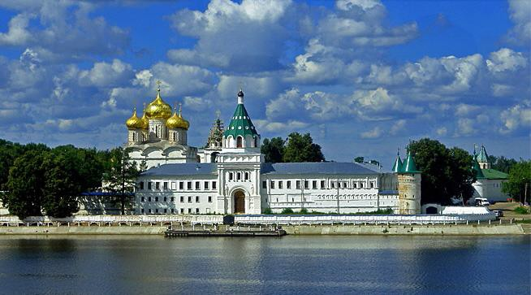




Наградная политика
в Костромской области
город Кострома 2021 год
1

Slide 24
Полномочия по реализации наградной политики определены в нормативных правовых документах
«Устав Костромской области»
Закон Костромской области от 24.04.2008 г. № 300-4-ЗКО
«О почетном звании «Почетный гражданин Костромской области»
Закон Костромской области от 22.06.2010 г. № 635-4-ЗКО
«О наградах и почетных званиях Костромской области»
Закон Костромской области от 06.07.2009 г. № 500-4-ЗКО
«Об утверждении положений о Почетной грамоте
и Благодарственном
письме
администрации Костромской области»
постановление администрации Костромской области от 14.03.2007 г. № 54-а
«О почетном знаке губернатора Костромской области «За благотворительность»
постановление губернатора Костромской области от 31.12.2014 г. № 270
«Об учреждении награды губернатора Костромской области нагрудный знак «Признание»
постановление губернатора Костромской области от 19.06.2007 г.№ 271
«Об учреждении Благодарности губернатора Костромской области»
постановление губернатора Костромской области от 18.07.2016 г.№ 147

Slide 25











Награды Костромской области
В систему наград и поощрений в Костромской области входят
Почетное звание
«Почетный гражданин
Костромской области»
Награда губернатора Костромской области Нагрудный знак «Признание»
орден Костромской области
«Труд. Доблесть.Честь»
медаль «Материнская слава»
трех степеней
Медаль «За верность отцовскому долгу»
медаль Костромской области
«Труд. Доблесть.Честь»
Почетное звание
«Заслуженный работник…Костромской области»
Почетная грамота
администрации Костромской области
Благодарственное письмо
администрации Костромской области
Почетный знак губернатора
Костромской области
«За благотворительность»
Благодарность
губернатора Костромской области

Slide 26
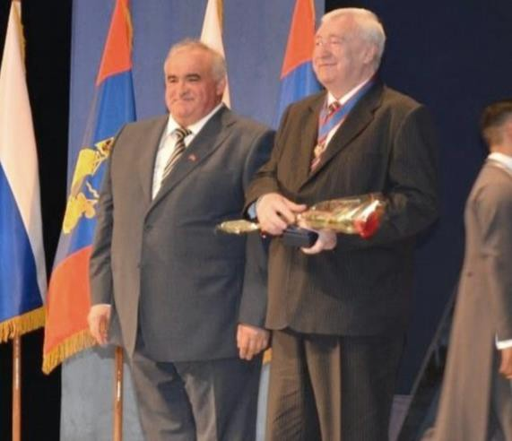
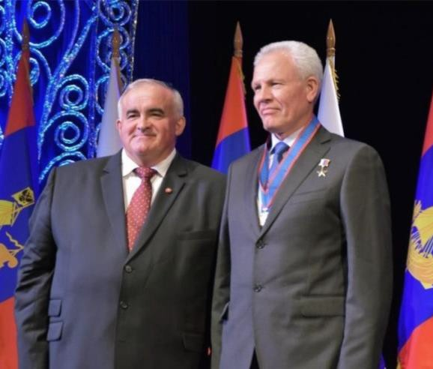

Награды Костромской области
является высшей формой поощрения граждан, имеющих общепризнанный авторитет у жителей Костромской области, за выдающиеся личные заслуги перед Костромской областью
Ежегодно может быть присвоено
не более трех Почетных званий.
Почетное звание
«Почетный гражданин Костромской области»

Slide 27
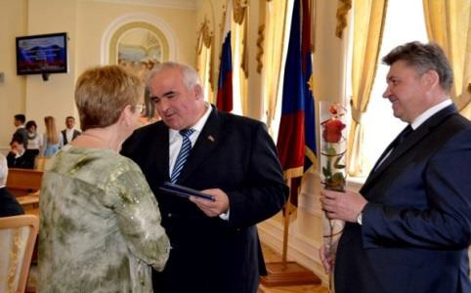


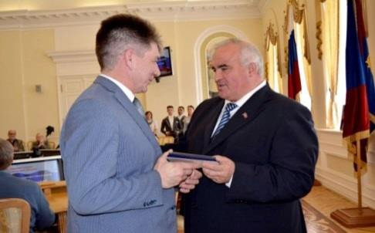
Награды Костромской области
награждаются граждане Российской Федерации, иностранные граждане и лица без гражданства за заслуги в социальном и экономическом развитии Костромской области, в науке, культуре, искусстве, физической культуре и спорте, воспитании, просвещении, охране здоровья, жизни и прав граждан, в совершенствовании деятельности органов государственной власти, развитии местного самоуправления, плодотворную общественную и благотворительную деятельность в Костромской области
орден
Костромской области
«Труд. Доблесть. Честь»
медаль
Костромской области
«Труд. Доблесть. Честь»

Slide 28



Награды Костромской области
почётное звание присваивается за заслуги в установленной сфере профессиональной деятельности, направленные на развитие экономического и культурного потенциала Костромской области, охраны здоровья и социальной защиты населения области
предусмотрено присвоение почётных званий в 25-х
областях профессиональной деятельности
количество лиц, удостоенных почетных званий Костромской области, не может быть более трех в год по каждому почетному званию («Заслуженный художник Костромской области», «Заслуженный мастер народных художественных промыслов Костромской области»
– не более одного в год)
Почётное звание
«Заслуженный работник ...
Костромской области»

Slide 29




Поощрения администрации Костромской области
Почетная грамота
администрации Костромской области
награждаются граждане за заслуги в развитии экономики и предпринимательства, сельского хозяйства, строительства, науки, культуры, искусства, спорта, благотворительной деятельности и других сферах, и заслужившие своим добросовестным трудом, творческим отношением к делу и высокими нравственными качествами авторитет у работников коллектива или жителей Костромской области
Благодарственное письмо
администрации Костромской области
поощряются граждане и коллективы учреждений, предприятий, организаций независимо от форм собственности за активную общественную, благотворительную и иную деятельность, направленную на благо населения Костромской области, а также за вклад в социально-экономическое и культурное
развитие Костромской области
11

Slide 30



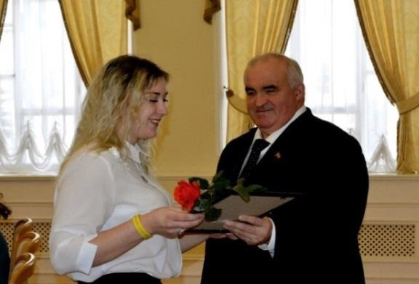
Поощрение губернатора Костромской области
Благодарность губернатора Костромской области
поощрением за вклад в социально-экономическое
является развитие
Костромской области, выразившийся в развитии производства, науки, образования, здравоохранения, сельского хозяйства, социальной защиты населения, спорта, повышении эффективности деятельности исполнительных органов государственной власти Костромской области и органов местного самоуправления муниципальных образований Костромской области, обеспечении законности и правопорядка, защиты прав и свобод граждан, а также
в осуществлении благотворительной области.
культурно-просветительской, общественной и
деятельности на территории Костромской
Благодарность губернатора Костромской области
Благодарность
гражданам,
объявляется
проживающим
на территории области, учреждений,
Костромской коллективам предприятий,
организаций
независимо от
форм собственности.

Slide 31
Представление к награждению наградой Костромской области или к присвоению почетного звания Костромской области
Инициаторами представления к награждению могут выступать:
органы государственной власти Костромской области
представительные органы муниципальных образований Костромской области
главы муниципальных образований Костромской области
территориальные органы федеральных органов исполнительной
власти
организации независимо от организационно-правовых форм и форм собственности
общественные и религиозные объединения

Slide 32




Представление к присвоению почетного звания
«Почётный гражданин Костромской области»
Инициаторы представления:
депутаты Костромской областной Думы,
губернатор Костромской области,
органы государственной власти Костромской области
представительные органы муниципальных образований Костромской области,
главы муниципальных образований Костромской области
территориальные органы федеральных органов
исполнительной власти
организации независимо от организационно- правовых форм и форм собственности, общественные и религиозные объединения
Ходатайство и прилагаемые к нему материалы направляются в комиссию по наградам Костромской области в период с 1 января по 1 мая
Комиссия рассматривает ходатайство и прилагаемые к нему материалы в течение одного месяца со дня их поступления и готовит по ним заключение
Губернатор Костромской области в течение десяти дней рассматривает поступившие материалы к присвоению Почетного звания и готовит по ним заключение
Совет Костромской областной Думы в июне текущего года рассматривает все поступившие в Костромскую областную Думу ходатайства и принимает решение рекомендовать Костромской областной Думе присвоить кандидату Почетное звание либо не присваивать Почетное звание.
Решение о присвоении Почётного звания оформляется
Постановлением Костромской областной Думы

Slide 33


Представление к присвоению почетного звания
«Почётный гражданин Костромской области»
Почетное звание может быть присвоено гражданам Российской Федерации и, в отдельных случаях, иностранным гражданам и лицам без гражданства, если их деятельность тесно связана с Костромской областью.
Присвоение Почетного звания не зависит от факта
рождения или проживания лица, представляемого к
Почетному званию, на территории Костромской области.
Присвоение Почетного звания приурочивается ко дню образования Костромской области.
Почетное звание не может быть присвоено лицу,
имеющему неснятую или непогашенную судимость

Slide 34




Представление к награде Костромской области
или Почётному званию «Заслуженный работник… Костромской области»
С представлением к награждению наградой Костромской области или к присвоению почетного звания Костромской области могут выступать:
органы государственной власти Костромской области, представительные органы муниципальных образований Костромской области,
главы муниципальных образований Костромской области, территориальные органы федеральных органов исполнительной власти,
организации независимо от организационно- правовых форм и форм собственности, общественные и религиозные объединения.
Согласование в соответствующем исполнительном органе государственной власти Костромской области
Комиссия по наградам Костромской области не позднее одного месяца со дня поступления представления и наградного листа рассматривает представление и принимает заключение
Заключение Комиссии и материалы к награждению или к присвоению почетного звания Костромской области направляются губернатору Костромской области.
Губернатор Костромской области в течение десяти дней рассматривает поступившие материалы к награждению или к присвоению почетного звания Костромской области, заключение Комиссии и вносит представление к награждению в Костромскую областную Думу для согласования.
согласования представления на Совете областной Думы принимается
постановление губернатора о награждении и присвоении
После Костромской
почётных званий Костромской области.

Slide 35



Представление к награде Костромской области
или Почётному званию «Заслуженный работник… Костромской области»
Награда Костромской области и удостоверение к награде Костромской области; удостоверение и нагрудный знак к почетному званию Костромской области вручаются губернатором Костромской области, председателем Костромской областной Думы или по их поручениям соответствующими
Вручение наград и знаков к Почетному званию «Заслуженный работник … Костромской области» проводится в торжественной обстановке на церемонии вручения наград, а также на торжественных собраниях в дни профессиональных праздников.
заместителями лично лицу,
награды Костромской области
удостоенному или почетного торжественной
звания Костромской области, в
обстановке вступления
не позднее двух месяцев со дня в силу постановления губернатора
Костромской области.

Slide 36





Представление к награждению Почётной грамотой администрации Костромской области
и к поощрению Благодарственным письмом администрации Костромской области, Благодарностью губернатора Костромской области»
Инициаторами ходатайства
o награждении
руководители
(поощрении) могут выступать
Согласование в соответствующем исполнительном органе государственной власти Костромской области
учреждений, предприятий, организаций независимо
от форм собственности, федеральные органы
государственной власти или их территориальные
Согласование ходатайства о награждении (поощрении) у заместителя губернатора Костромской области в курируемой сфере деятельности
органы, расположенные на территории Костромской
области, исполнительные органы государственной власти Костромской области, представительные
органы муниципальных районов и городских округов Костромской области, общественные объединения, осуществляющие свою деятельность на территории
Представление ходатайства на имя губернатора
Костромской области
Костромской области
К награждению Почетной грамотой могут быть представлены лица:
- Имеющие поощрения администрации Костромской области и губернатора Костромской области, органов местного самоуправления и отраслевых органов исполнительной власти Костромской области, государственные награды, награды и поощрения федеральных органов власти, министерств и ведомств.
Почетной грамотой, могут вновь представляться к награждению за новые заслуги, но не ранее, чем через 5 лет
после предыдущего награждения.
Документы на кандидатов к награждению Почетной грамотой и Благодарственным письмом направляются не менее, чем за 30 дней до планируемого вручения.
20

Slide 37
Почетная грамота департамента образования и науки Костромской области
Приказ департамента образования и науки Костромской области от 28.03.2017 года № 737-к «Об утверждении Положения о Почетной грамоте департамента образования и науки Костромской области»
Награждение Почетной грамотой по итогам работы муниципальных и государственных организаций, осуществляющих образовательную деятельность, за прошедший учебный год проводится ежегодно на основании ходатайства муниципальных органов управления образованием и государственных организаций, подведомственных департаменту.
Решение о возбуждении ходатайства о награждении Почетной грамотой департамента образования и науки Костромской области принимается по основному месту работы представляемого к награждению и рассматриваются коллегиальным органом организации (общим собранием трудового коллектива, педагогическим советом и так далее).
Ходатайства направляются в департамент образования и науки Костромской области с указанием фамилии, имени, отчества, должности, места работы, наличия квалификационной категории не позднее 15 мая текущего года.
Ходатайства о награждении Почетной грамотой вносится на имя директора департамента образования и науки Костромской области не позднее, чем за 15 дней до даты вручения.
20
К награждению Почетной грамотой могут быть представлены лица:
Имеющие квалификационную категорию (первую или высшую), стаж работы в данном учреждении не менее 3-лет.
Награждение Почетной грамотой может быть приурочено к юбилейным датам организаций со дня их основания, а также к юбилейным датам работников – 50 лет, 55 лет (для женщин), 60 лет и каждые последующие 5 лет со дня рождения.
Лица, награжденные Почетной грамотой, могут вновь представляться к награждению Почетной грамотой за новые заслуги, но не ранее чем через 3 года после предыдущего награждения.

Slide 38
Требования к оформлению наградных документов
Государственные награды
МЕТОДИЧЕСКИЕ РЕКОМЕНДАЦИИ o порядке оформления и представления документов o награждении государственными наградами Российской Федерации
(Письмо Управления Президента Российской Федерации по государственным наградам
от 4 апреля 2012 г. № АК-3560)
Ведомственные Министерства просвещения Российской Федерации
Наградной лист формат А4 (https://don.kostroma.gov.ru/kadry/nagrazhdenie/) .
Выписка из решения трудового коллектива.
Ходатайство муниципального органа, осуществляющего управление в сфере образования.
Документы представляются в соответствии с ежегодным письмом Департамента образования и науки Костромской области
Знак отличия «Отличник просвещения», дающий право на присвоение звания «Ветеран труда»
Представление формат А3 (https://don.kostroma.gov.ru/kadry/nagrazhdenie/).
Выписка из решения трудового коллектива.
Ходатайство муниципального органа, осуществляющего управление в сфере образования.
Согласие на обработку персональных данных.
Согласие на проведение проверочных мероприятий.
Дополнительные документы (Справка об отсутствии судимости, ксерокопия 1 страницы паспорта, ксерокопии первых 3-х страниц устава учреждения).
Документы представляются в соответствии с ежегодным письмом Департамента образования и науки Костромской области

Slide 39
Требования к оформлению наградных документов
Региональные награды
Почетная грамота администрации Костромской области
Ходатайство на имя директора департамента образования и науки Костромской области.
Характеристика формат А4.
Выписка из трудовой книжки.
Согласие на обработку персональных данных.
Копия грамоты департамента образования и науки Костромской области или другого исполнительного органа.
Справка о финансово-экономических показателях учреждения за последние три года (для руководителей).
Благодарственное письмо администрации Костромской области
Ходатайство на имя директора департамента образования и науки Костромской области.
Характеристика формат А4.
Согласие на обработку персональных данных.
Справка о финансово-экономических показателях учреждения за последние три года (для руководителей).
Благодарность губернатора Костромской области
Ходатайство на имя директора департамента образования и науки Костромской области.
Характеристика формат А4.
Согласие на обработку персональных данных.
Справка о финансово-экономических показателях учреждения за последние три года (для руководителей).

